Slide 1



WEBSITE BÁN QUẦN ÁO KAISER STORE

Slide 2


Thành viên trong nhóm
01
02
03
04
A38221 VŨ THẾ DƯƠNG
A39448 NGÔ THỊ HẰNG
A39848 NGUYỄN QUỲNH TRANG
A39854 VƯƠNG VĂN THẮNG
05
A41156 ĐỖ NGỌC HIỆP

Slide 3
NỘI DUNG
01
02
03
04
GIỚI THIỆU CHUNG
CÁC CHỨC NĂNG CHÍNH
THIẾT KẾ PHẦN MỀM
KẾT QUẢ VÀ HƯỚNG PHÁT TRIỂN

Slide 4
01
GIỚI THIỆU CHUNG

Slide 5

Lý do chọn đề tài
Thời trang và ngành bán lẻ quần áo đã và đang trải qua sự thay đổi đáng kể trong thời gian gần đây, sự phát triển mạnh mẽ từ thị trường mua sắm trực tuyến. Mua sắm trực tuyến đang là sự lựa chọn hàng đầu của các cá nhân. Ứng dụng web bán quần áo là một ứng dụng được thiết kế để giúp các doanh nghiệp kinh doanh quần áo trực tuyến. Ứng dụng này cung cấp cho người dùng khả năng tìm kiếm, xem chi tiết sản phẩm, đặt hàng và thanh toán một cách dễ dàng.
Notes:
Giới thiệu chung
Ứng dụng web bán quần áo là một ứng dụng được thiết kế để giúp các doanh nghiệp kinh doanh quần áo trực tuyến. Ứng dụng này cung cấp cho người dùng khả năng tìm kiếm, xem chi tiết sản phẩm, đặt hàng và thanh toán một cách dễ dàng.
Ứng dụng web bán quần áo có thể được sử dụng bởi các doanh nghiệp ở mọi quy mô, từ các cửa hàng nhỏ đến các thương hiệu lớn. Ứng dụng này mang lại nhiều lợi ích cho doanh nghiệp, bao gồm:
Tăng khả năng tiếp cận khách hàng: Ứng dụng web có thể được truy cập từ mọi nơi trên thế giới, giúp doanh nghiệp tiếp cận được nhiều khách hàng hơn.
Tiết kiệm chi phí: Ứng dụng web giúp doanh nghiệp giảm chi phí thuê mặt bằng, nhân viên và vận hành.
Tăng hiệu quả hoạt động: Ứng dụng web giúp doanh nghiệp tự động hóa các quy trình bán hàng, từ quản lý kho hàng đến giao hàng.

Slide 6
02
CÁC CHỨC NĂNG CHÍNH

Slide 7


Chức năng chính
Quản lý đơn mua
Quản lý sản phẩm
Giỏ hàng
Quản lý đơn hàng
Đặt hàng
Quản lý kho hàng

Slide 8
03
THIẾT KẾ PHẦN MỀM

Slide 9
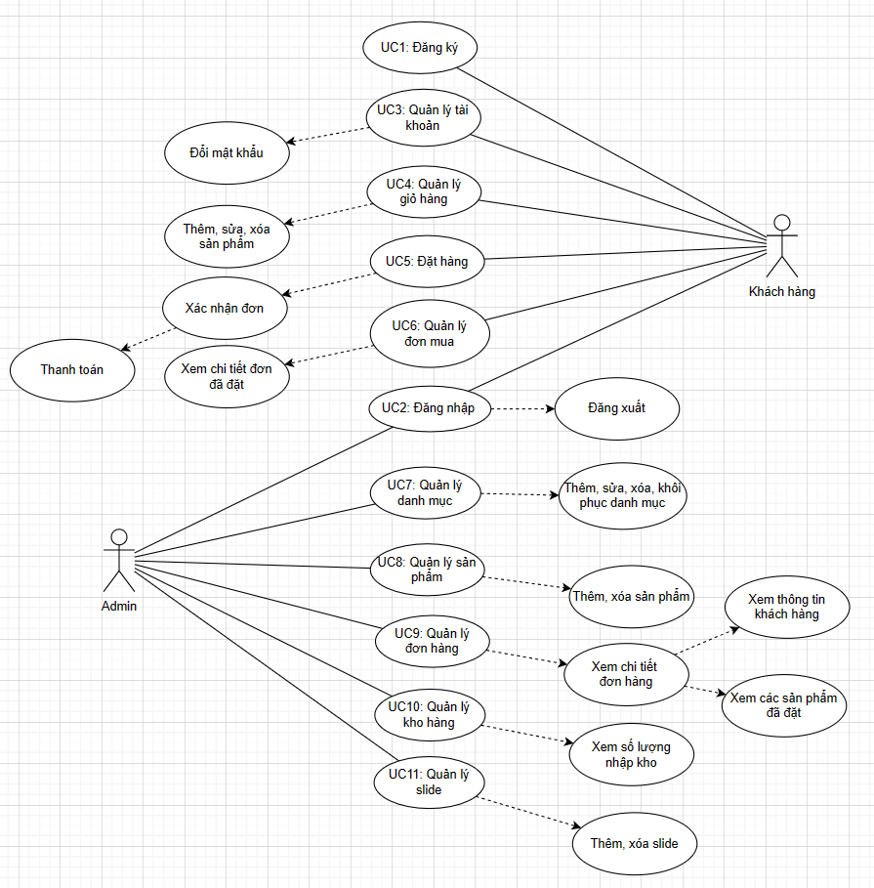

Sơ đồ use-case

Slide 10
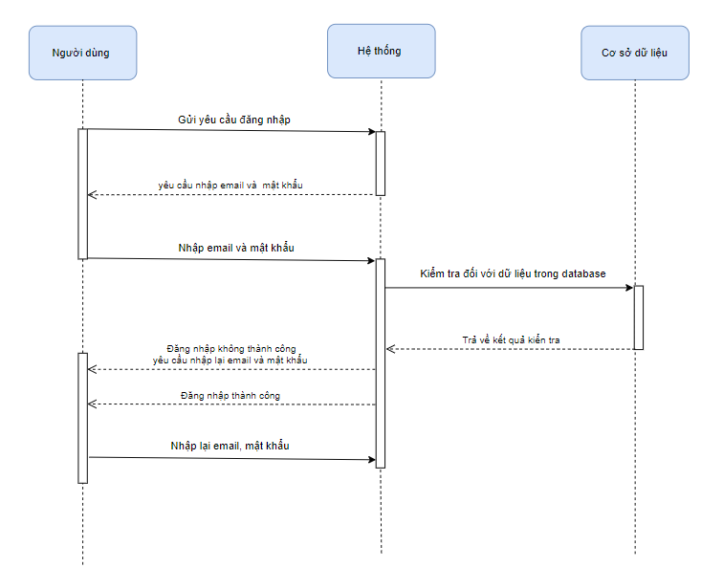
Sơ đồ tuần tự đăng nhập

Slide 11
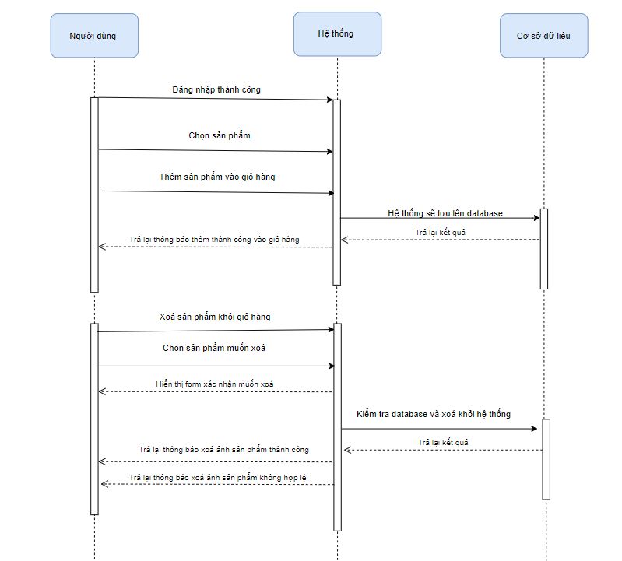
Sơ đồ tuần tự giỏ hàng

Slide 12
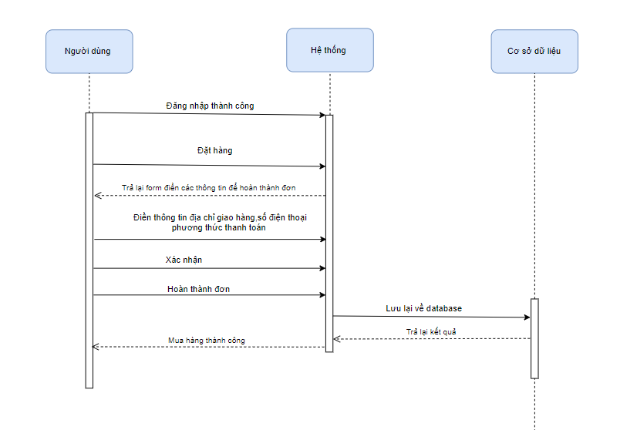
Sơ đồ tuần tự đặt hàng

Slide 13
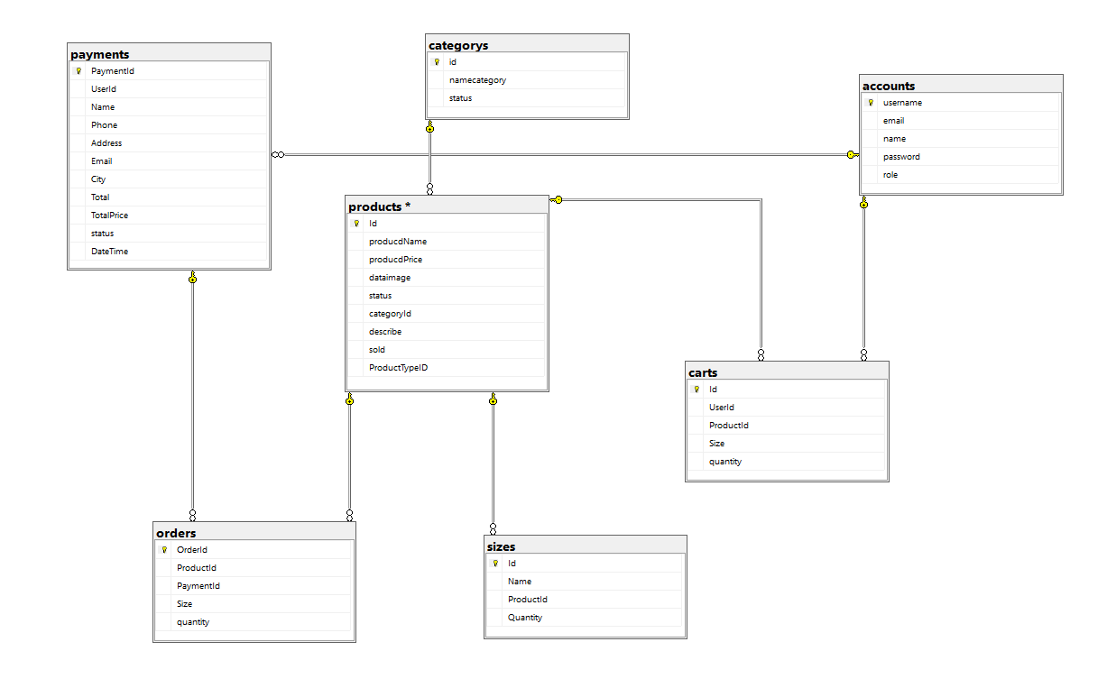
Sơ đồ thiết kế cơ sở dữ liệu

Slide 14
04
KẾT QUẢ VÀ HƯỚNG PHÁT TRIỂN

Slide 15




KẾT QUẢ
Hoàn thành website bán quần áo KAISER STORE.
Phân tích và đánh giá các yêu cầu của website.
Vận dụng HTML, ngôn ngữ C,... và MYSQLvào việc xây dựng website của mình.
Phần giao diện người dùng: giao diện thân thiện, cho phép người dùng thao tác đặt mua hàng dễ dàng.
Phần quản trị đã xây dựng được hệ thống quản lý dữ liệu của website, giúp cho người quản trị dễ dàng quản lý thông tin, dữ liệu, xem, thêm, xóa, cập nhật sản phẩm cho website.

Slide 16
HƯỚNG PHÁT TRIỂN
Phát triển thêm giao diện thương mại điện tử.
Tiến hành phát triển thêm phương thức sử dụng ưu đãi khuyến mại.
Phát triển thêm chức năng đánh giá, bình luận cho mỗi sản phẩm bán trên website.
Tăng tính bảo mật website.
Hỗ trợ thanh toán bằng các phương thức mới như: banking, momo, zalopay…

Slide 17

Nguyễn Huy Hoàng
Cuate
Bro
Rafiki

